Slide 1

데이터 분석 보고서
단골 브랜드 데이터 활용 유사도 기반 추천 시스템
WWW.LINKSHOPS.COM

Slide 2
개요 -. 현 상황 진단 -. 선행 연구 탐색 및 연구가설 설정
분석 결과 -. 추천 알고리즘 요약 -. 데이터 현황 -. 데이터 분석 결과 -. 성능 평가
결론
WWW.LINKSHOPS.COM

Slide 3

개요

Slide 4
개요
1. 현 상황 진단
<‘상품이 적다‘ VOC 지속 접수>
<검색어 결과 품질 이슈>
바이어(특히 해외바이어)로부터 ‘상품(SKU)가 적다‘ 라는 VoC가 지속적으로 접수
바이어(특히 해외 바이어)의 경우 검색 결과를 신뢰할 수 없어 카테고리별 상품 탐색을 진행하는 경향이 있음
<C레벨 희망 메인화면 개편 방향>
카테고리를 넘어 주제별 종합 큐레이션이 가능한 메인화면이 구성되었으면 하는 방향성을 제시
목표 설정
카테고리를 넘어 나와 비슷한 다른 바이어의 연관 상품이 나에게도 노출되도록 추천 알고리즘 구성 및 제공

Slide 5




본문
2. 선행 연구 검토 및 연구 가설 설정
VAR 충격 반응 함수 설명
1) 선행 연구 탐색
-. 컨텐츠 기반 필터링
① 아이템 자체의 특성을 이용하여 유사한 상품을 추천하는 방법론 ② 가령, 영화라고 한다면 영화에 대한 ‘장르‘, ‘감독명‘, ‘출연 배우＇등이 영화 A라는 컨텐츠의 특성으로 작용 ③ 컨텐츠 기반 필터링은 다음과 같은 세 단계(부분)으로 일반화가 가능함(S.M Mahdi Seyednezhad et.al, 2019)
Content Analyzer : 컨텐츠의 특성을 분석하는 부분. Raw데이터를 정형화된 정보로 변환한다
Profile Learner : Content Analyzer에서 추출한 컨텐츠의 특성을 추전 목표인 유저에 맞게 재가공하는 부분
Filtering Component : Profile Learner에서 나온 user Profile 기반으로 가장 유사한 상품을 추천하는 부분. 다양한 유사도 측정 방법론 활용 가능
 | 블록버스터 | 아동 | SF | Over 1 million
 | Yes | No | No | Yes
 | No | No | Yes | Yes
 | No | No | No | No
 | Yes | No | No | Yes
선택
영화
유사도
높음
추천
영화
<컨텐츠 기반 필터링 예시 >

Slide 6
본문
2. 선행 연구 검토 및 연구 가설 설정
VAR 충격 반응 함수 설명
1) 선행 연구 탐색
-. 협업 필터링
① 같은 영역에 존재하는 다른 공간의 데이터를 이용하여 추천 사항을 추론하는 방법론 ② 가령, ‘유저의 구매 내역＇이라는 같은 영역에 존재하는 ‘유저A’와 ‘유저B’의 경우, 둘이 충분히 유사하다면 A에게 B의 내역을 추천 가능 ③ 협업 기반 필터링은 아래와 같이 분류 가능(S.M Mahdi Seyednezhad et.al, 2019)
메모리 기반 협업 필터링 : User – Item 행렬에서만 작동. 추천 직전에 모든 평점을 직접적으로 업데이트하여 활용(배치성 활용)
모델 기반 협업 필터링 : 학습 가능한 파라미터를 가진 모델을 활용하여 학습한 패턴을 기반으로 추천을 수행 (Paul Convington, Jay Adams and Emre Sargin, 2016)
유저 A | Yes | No | Yes | ?
유저 B | No | No | Yes | Yes
유저 C | No | No | No | No
유저 D | Yes | No | Yes | Yes
Yes
예측
유사도
높음
<협업 필터링 예시>

Slide 7
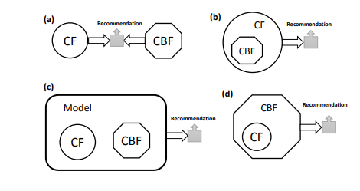
본문
2. 선행 연구 검토 및 연구 가설 설정
VAR 충격 반응 함수 설명
1) 선행 연구 탐색
-. 하이브리드 방법론
① 컨텐츠 기반 필터링과 협업 기반 필터링은 각자 고유한 장단점을 보유 ② 주류 추천시스템은 협업 기반 필터링과 컨텐츠 기반 필터링을 결합(Hybrid)하여 추천을 수행(Keunho Choi et.al)
③ 우측 그림에 대한 설명은 아래와 같음
- (a)의 경우 : 헙업 필터링과 컨텐츠 기반 필터링의 결과물을 가중치를 통해 결합 - (b)의 경우 : 컨텐츠 기반 필터링을 통해 도출된 컨텐츠 특성을 기반으로 협업 기반 필터링이 유저간 유사도를 측정 - (c)의 경우 : 협업 필터링과 컨텐츠 기반 필터링의 Output을 또다른 예측 모델에 Input으로 투입 - (d)의 경우 : 컨텐츠 기반 필터링의 User Profile 과정에 협업 필터링의 결과물을 활용하여 품질을 향상
<하이브리드 방식 개념도, S.M Mahdi Seyednezhad et.al, 2019 >

Slide 8
본문
2. 선행 연구 검토 및 연구 가설 설정
VAR 충격 반응 함수 설명
2) 가설 설정
-. 가설 1 : 하이브리드 방법론 (d)를 차용한 추천 시스템은 단순 user-user 협업 필터링에 비해 실제 서비스에 활용 가능한 준수한 성능을 보일것이다
-. 가설 2 : 유저의 단골브랜드 추가 내역, 위시리스트 상품 추가 내역, 구매 내역을 모두 활용한 모델은 준수한 성능을 보일 것이다

Slide 9
본문

Slide 10
본문
1. 추천 알고리즘 요약
VAR 충격 반응 함수 설명
1) 추천 A-1안
2) 추천 A-3안
-. 공통점
① 유저 – 유저 헙업 필터링인 ‘유저 프로파일링’단계 존재 : 단골브랜드 기반으로 유저간 유사도가 가장 높은 Top – K (혹은 > threshold) 바이어를 후보 바이어로 추출 ② 공통 카테고리 추출 단계 존재 : Target Buyer의 상품 카테고리와 일치하는 후보 바이어들의 상품들을 후보 상품으로 추출
③ 상품 컨텐츠 기반 필터링 존재 : 상품의 특성(위시리스트를 추가한 바이어)을 기반으로 Target Buyer의 상품별로 가장 유사도가 높은 후보 상품 Top – K (혹은 > Threshold) 상품들을 최종 도출
-. 차이점(A-1안) : 구매 내역
① Target Buyer의 상품과 후보 상품을 ‘공통 카테고리 추출 단계‘, ‘상품 컨텐츠 기반 필터링‘ 단계에서 추출 / 계산할 때 각 바이어의 구매 내역 기반으로 동작
-. 차이점(A-3안) : 위시리스트
① Target Buyer의 상품과 후보 상품을 ‘공통 카테고리 추출 단계‘, ‘상품 컨텐츠 기반 필터링‘ 단계에서 추출 / 계산할 때 각 바이어의 위시리스트 추가 내역 기반으로 동작
VS

Slide 11
본문
2. 데이터 현황
VAR 충격 반응 함수 설명
1) 데이터셋 정의
번호 | 컬럼명 | 타입 | 설명
1 | brandId | Integer | 브랜드ID
2 | BuyerId | Integer | 바이어ID
3 | Yearmon | Datetime | 추가일자
4 | Value | Integer | 내부 처리용(1 고정)
번호 | 컬럼명 | 타입 | 설명
1 | brandId | Integer | 브랜드ID
2 | buyerId | Integer | 바이어ID
3 | productid | Integer | 상품ID
4 | createdAt | Integer | 추가일자
<단골브랜드 추가 내역>
<위시리스트 추가 내역>
번호 | 컬럼명 | 타입 | 설명
1 | brandId | Integer | 브랜드ID
2 | BuyerId | Integer | 바이어ID
3 | productid | Integer | 상품ID
4 | initQuantity | Integer | 내부 처리용(1 고정)
5 | Status | Integer | 주문 상태
6 | createdAt | Datetime | 주문 일자
번호 | 컬럼명 | 타입 | 설명
1 | productId | Integer | 브랜드ID
2 | name | String | 상품명
3 | Category | Array | 상품 카테고리 목록
4 | Images | Json | 상품 이미지 목록
<주문 내역>
<상품 목록>

Slide 12
본문
3. 데이터 분석 결과
0) 데이터 EDA
VAR 충격 반응 함수 설명
-. 단골 브랜드 소수 사례 절단 EDA(요약)
① 단골 브랜드를 매우 적게 추가한 바이어ID, 혹은 바이어에 의해 추가된 건수가 매우 적은 브랜드 존재
② (-1 ~ 1) 사이의 유사도를 기반으로 작동하는 이번 추천시스템 성격상 해당 사례들은 데이터에서 제거해야 전반적인 품질을 향상 가능
③ 절단이 가능한 Threshold를 기반으로 데이터 절단이 이루어질 수 있도록 탐색 진행
탐색 결과, 바이어ID 기준으로는 단골브랜드 추가 건수가 (log(X) > 1.3) ≈ 4 이상인 바이어ID 추출 수행
단골브랜드 기준으로는 (log(X) > 1.3) ≈ 7.3 이상인 단골브랜드만 추출 수행
단골 브랜드 추가 내역
데이터 준비
바이어ID 측면 내역 EDA
단골브랜드 측면 내역 EDA
Threshold 도출
<EDA 절차도>

Slide 13
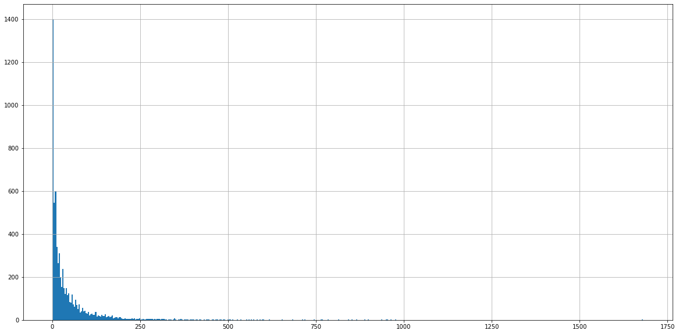
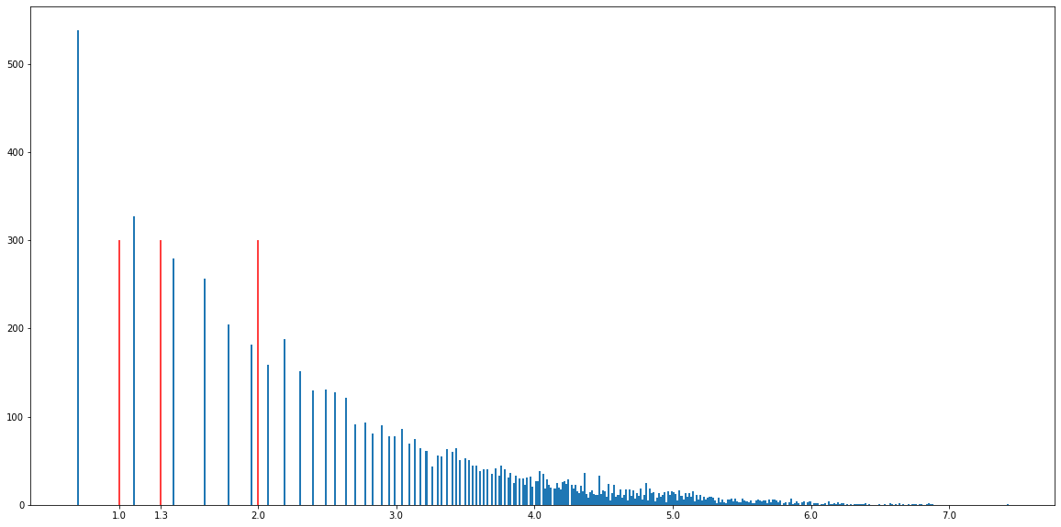
본문
3. 데이터 분석 결과
0) 데이터 EDA
VAR 충격 반응 함수 설명
빈도수
<바이어ID별 브랜드 추가횟수 히스토그램>
1400
1200
1000
800
600
400
200
-. 바이어ID 측면 단골브랜드 내역 EDA
바이어 ID별 단골 브랜드 추가 개수를 히스토그램으로 시각화
0 ~ 250 구간에 전체 샘플의 98%가 몰려 있어 계급 차이가 명확하게 드러나지 않음
빈도수를 로그 변환하여 계급 차이를 좀 더 명확화
(log(X) > 1.3) ≈ 4 이상일 때 제외되는 사례 865건, 포함되는 사례 5618건으로 적절한 Threshold로 판단
0 250 500 750 1000 1250 1500 1750
Log(X)
추가횟수
빈도수
500
400
300
200
100
추가횟수
1 1.3 2 3 4 5 6 7

Slide 14
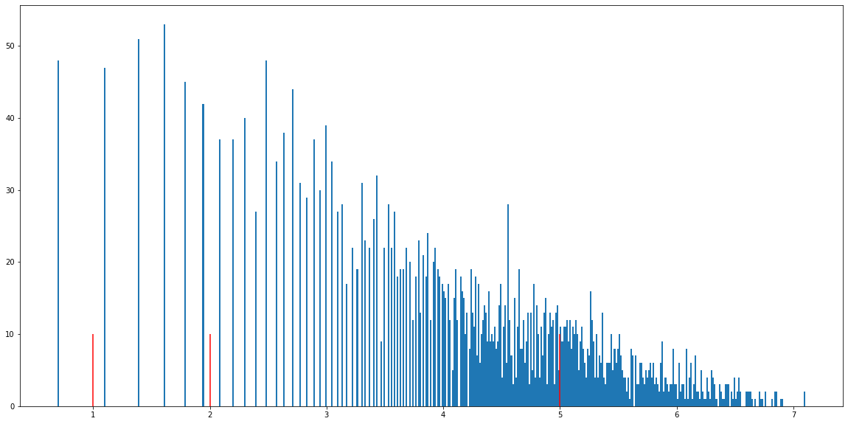
본문
3. 데이터 분석 결과
0) 데이터 EDA
VAR 충격 반응 함수 설명
<바이어ID별 브랜드 추가횟수 히스토그램>
-. 단골브랜드 측면 내역 EDA
단골 브랜드별 추가된 내역에 대하여 EDA 수행
단골브랜드 추가 내역 행렬을 전치(Transpose)
브랜드ID를 행으로, 바이어ID를 열로 하여 횟수 Count
X >= 2일 때 제외되는 사례 286건, 포함되는 사례 2664건으로 적절한 Threshold로 판단
빈도수
50
40
30
20
10
0 1 2 3 4 5 6 7
추가횟수

Slide 15
본문
3. 데이터 분석 결과
VAR 충격 반응 함수 설명
1) 추천 A-1안
브랜드ID | 2123 | 5211 | 33321 | 18620
바이어ID
1215 | 1 | 0 | 0 | 1
1224 | 1 | 1 | 0 | 1
1351 | 0 | 0 | 0 | 0
1455 | 1 | 1 | 1 | 1
3851 | 0 | 0 | 0 | 1
-. 유저 프로파일링
① 바이어의 단골 브랜드 추가 내역을 기반으로 유사한 바이어를 도출하는 단계
② 각 바이어별로 순회를 돌면서 Top-K or 역치(Threshold) 이상의 유사 브랜드를 코사인 유사도 기반으로 추출
③ 해당 바이어들은 ‘유사한 디자인 특성을 선호한다‘ 라는 가정하에 다음 절차를 진행
1. 유저 프로파일링
<유저 – 브랜드 협업 행렬>
2. 동일 카테고리 도출
유사도 계산
 | 1215 | 1224 | 1351 | 1455 | 3851
1215 | 1 | 0.82 | 0 | 0.71 | 0.71
1224 | 0.82 | 1 | 0 | 0.86 | 0.58
1351 | 0 | 0 | 0 | 0 | 0
1455 | 0.70 | 0.86 | 0 | 1 | 0.5
3851 | 0. | 0.5 | 0 | 0.58 | 1
3. 상품 프로파일링
<유저간 코사인 유사도 행렬>
Top-K 추출(K = 1 예시)
1215
1224
3851
1455

Slide 16
본문
3. 데이터 분석 결과
VAR 충격 반응 함수 설명
1) 추천 A-1안
-. 동일 카테고리 추출
① 각 바이어별로 순회를 돌면서 바이어가 구매한 각 상품별로 3-Depth까지 동일한
유사 바이어의 상품들을 도출
<1215 바이어의 주문내역>
<1224 바이어의 주문내역>
상품ID | 카테고리
1278542 | 아동복 / 하의 / 바지
1385521 | 여성복 / 드레스 / 드레스
3715215 | 여성복 / 상의 / 셔츠
1522182 | 남성복 / 외투 / 카디건
5221852 | 남성복 / 상의 /셔츠
3521852 | 악세서리 / 가방 / 클러치
상품ID | 카테고리
1255258 | 여성복 / 드레스 / 드레스
2352218 | 여성복 / 상의 / 셔츠
1152851 | 남성복 / 외투 / 카디건
5221852 | 남성복 / 상의 / 티셔츠
3215582 | 악세서리 / 패션 / 귀걸이
1212153 | 악세서리 / 가죽 / 벨트
1. 유저 프로파일링
2. 동일 카테고리 도출
상품 도출
1255258
3. 상품 프로파일링
1152851
…

Slide 17
본문
3. 데이터 분석 결과
VAR 충격 반응 함수 설명
1) 추천 A-1안
바이어ID | 2123 | 5211 | 33321 | 18620 | …
상품ID |  |  |  |  | …
1278542 | 1 | 0 | 0 | 1
1385521 | 1 | 1 | 0 | 1
3715215 | 0 | 0 | 0 | 0
1255258 | 1 | 1 | 1 | 1
1152851 | 0 | 0 | 0 | 1
…
-. 상품 프로파일링
① 도출된 동일 카테고리내 유사 상품들 대상
② 상품 특성들을 이용하여 Top - K의 상품들을 유사도 추출 . 현재는 상품을 추가한 바이어의 위시리스트를 상품 특성으로 활용
. 향후 상품 특성이 더 뚜렷하게 드러나는 다른 특성(이미지, 텍스트 등)으로 교체 가능 ③ 추출한 상품들을 유사도기준으로 Sorting하여 최종 표출
1. 유저 프로파일링
2. 동일 카테고리 도출
<상품 특성 행렬(위시리스트)>
유사도 계산
 | 1255258 | 1152851 | …
1278542 | 0.23 | 0.33 | …
1385521 | 0.10 | 0.12
3715215 | 0.08 | 0.02
3. 상품 프로파일링
리스트 도출
바이어
1226
상품ID
상품명
유사도
1255258
니트 스커트
0.33
1152851
신상 남성 카디건
0.12

Slide 18
본문
3. 데이터 분석 결과
VAR 충격 반응 함수 설명
2) 추천 A-3안
브랜드ID | 2123 | 5211 | 33321 | 18620
바이어ID
1215 | 1 | 0 | 0 | 1
1224 | 1 | 1 | 0 | 1
1351 | 0 | 0 | 0 | 0
1455 | 1 | 1 | 1 | 1
3851 | 0 | 0 | 0 | 1
-. 유저 프로파일링
① 바이어의 단골 브랜드 추가 내역을 기반으로 유사한 바이어를 도출하는 단계
② 각 바이어별로 순회를 돌면서 Top-K or 역치(Threshold) 이상의 유사 브랜드를 코사인 유사도 기반으로 추출
③ 해당 바이어들은 ‘유사한 디자인 특성을 선호한다‘ 라는 가정하에 다음 절차를 진행
1. 유저 프로파일링
<유저 – 브랜드 협업 행렬>
2. 동일 카테고리 도출
유사도 계산
 | 1215 | 1224 | 1351 | 1455 | 3851
1215 | 1 | 0.82 | 0 | 0.71 | 0.71
1224 | 0.82 | 1 | 0 | 0.86 | 0.58
1351 | 0 | 0 | 0 | 0 | 0
1455 | 0.70 | 0.86 | 0 | 1 | 0.5
3851 | 0. | 0.5 | 0 | 0.58 | 1
3. 상품 프로파일링
<유저간 코사인 유사도 행렬>
Top-K 추출(K = 1 예시)
1215
1224
3851
1455

Slide 19
본문
3. 데이터 분석 결과
VAR 충격 반응 함수 설명
2) 추천 A-3안
-. 동일 카테고리 추출
① 각 바이어별로 순회를 돌면서 바이어가 위시리스트로 추가한 각 상품들의 카테고리 도출 ② 유저 프로파일링 단계에서 도출한 후보 바이어들의 위시리스트 추가 상품들의 카테고리 도출 ③ 3-Depth까지 동일한 유사 바이어의 상품들을 도출
<1215 바이어의 위시리스트>
<1224 바이어의 위시리스트>
상품ID | 카테고리
1278542 | 아동복 / 하의 / 바지
1385521 | 여성복 / 드레스 / 드레스
3715215 | 여성복 / 상의 / 셔츠
1522182 | 남성복 / 외투 / 카디건
5221852 | 남성복 / 상의 /셔츠
3521852 | 악세서리 / 가방 / 클러치
상품ID | 카테고리
1255258 | 여성복 / 드레스 / 드레스
2352218 | 여성복 / 상의 / 셔츠
1152851 | 남성복 / 외투 / 카디건
5221852 | 남성복 / 상의 / 티셔츠
3215582 | 악세서리 / 패션 / 귀걸이
1212153 | 악세서리 / 가죽 / 벨트
1. 유저 프로파일링
2. 동일 카테고리 도출
상품 도출
1255258
3. 상품 프로파일링
1152851
…

Slide 20
본문
3. 데이터 분석 결과
VAR 충격 반응 함수 설명
2) 추천 A-3안
바이어ID | 2123 | 5211 | 33321 | 18620 | …
상품ID |  |  |  |  | …
1278542 | 1 | 0 | 0 | 1
1385521 | 1 | 1 | 0 | 1
3715215 | 0 | 0 | 0 | 0
1255258 | 1 | 1 | 1 | 1
1152851 | 0 | 0 | 0 | 1
…
-. 상품 프로파일링
① 도출된 동일 카테고리내 유사 상품들 대상
② 상품 특성들을 이용하여 Top – K 유저의 위시리스트 상품들의 유사도 추출 . 현재는 상품을 추가한 바이어의 위시리스트를 상품 특성으로 다시 활용
. 향후 상품 특성이 더 뚜렷하게 드러나는 다른 특성(이미지, 텍스트 등)으로 교체 가능 ③ 추출한 상품들을 유사도기준으로 Sorting하여 최종 표출
1. 유저 프로파일링
2. 동일 카테고리 도출
<상품 특성 행렬(위시리스트)>
유사도 계산
 | 1255258 | 1152851 | …
1278542 | 0.23 | 0.33 | …
1385521 | 0.10 | 0.12
3715215 | 0.08 | 0.02
3. 상품 프로파일링
리스트 도출
바이어
1226
상품ID
상품명
유사도
1255258
니트 스커트
0.33
1152851
신상 남성 카디건
0.12

Slide 21
본문
4. 성능 평가
VAR 충격 반응 함수 설명
1) 성능 평가 지표
-. 성능 측정 결과
① 내가 실제 구매한 상품 중 추천 알고리즘이 추천한 상품의 비율 -> Recall(재현율)
② 내가 구매했다고 추천한 상품 중 실제 내가 구매한 상품의 비율 -> Precision(정밀도)
내가
구매한
상품
추천
알고리즘
추천
상품
Gold
Recall
Precision
내가
구매한
상품
추천
알고리즘
추천
상품
Gold
Gold

Slide 22
본문
4. 성능 평가
VAR 충격 반응 함수 설명
2) 추천 A-1안 성능 측정 결과
-. 성능 측정 결과
① 내가 실제 구매한 상품 중 추천 알고리즘이 추천한 상품의 비율 -> Recall(재현율)
② 내가 구매했다고 추천한 상품 중 실제 내가 구매한 상품의 비율 -> Precision(정밀도)
③ 추천 알고리즘을 가동하면서 데이터 부족으로 전처리 불가 / 타겟 상품 도출 불가 / 후보 상품 도출 불가 / 추천 결과 도출 불가로 제외된 빈도
지표 | 값
Precision | 0.012
Recall | 0.029
<A-1안 성능 평가표>
지표 | 값
총 명수 | 6,446명
전처리 후 | 4,641명
추천 도출 제외 | 타겟 상품 X | 19
Recall | 후보 상품 X | 0
 | 추천 결과 X | 691
 | 위시리스트 X | 0
추천 수행 | 3,931명
<A-1안 콜드 스타트 사례 빈도표(23.03.07 기준>

Slide 23
본문
4. 성능 평가
VAR 충격 반응 함수 설명
3) 추천 A-3안 성능 측정 결과
-. 성능 측정 결과
① 내가 실제 구매한 상품 중 추천 알고리즘이 추천한 상품의 비율 -> Recall(재현율)
② 내가 구매했다고 추천한 상품 중 실제 내가 구매한 상품의 비율 -> Precision(정밀도)
③ 추천 알고리즘을 가동하면서 데이터 부족으로 전처리 불가 / 타겟 상품 도출 불가 / 후보 상품 도출 불가 / 추천 결과 도출 불가로 제외된 빈도
지표 | 값
Precision | 0.014
Recall | 0.046
<A-3안 성능 평가표>
지표 | 값
총 명수 | 6,446명
전처리 후 | 4,641명
추천 도출 제외 | 타겟 상품 X | 165
Recall | 후보 상품 X | 34
 | 추천 결과 X | 684
 | 위시리스트 X | 16
추천 수행 | 3,740명
<A-3안 콜드 스타트 사례 빈도표(23.03.07 기준>

Slide 24
본문
4. 성능 평가
VAR 충격 반응 함수 설명
4) 비교군 : user – user 협업필터링
-. 성능 측정 결과
① A-1, A-3안과 비교했을 때 성능지표와 콜드스타트 양쪽 모두 USER – USER 협업 필터링이 우수한 것으로 언뜻 보임
② 그러나, 실제 사용자 측면에서 추천 결과를 확인해봤을 때 다음의 절차 결여로 매력적인 추천 결과를 뽑아내지 못하는 것으로 보임
카테고리 기반 필터링 부재 : Target-buyer의 구매 상품별 카테고리를 고려 X-> Target-buyer가 별로 구매하지 않은 카테고리의 상품을 다수 추천
추천 결과 부재 多 : A-1, A-3안 모두 추천결과가 없는 경우가 7~800건 수준이나, A-3안 같은 경우는 1778건으로 2.5배 수준 -> A-1, A-3안의 경우 wishlist, 단골브랜드 내역 추가를 통해 Cold-start 해결이 가능하나 이 방법의 경우 유저가 구매를 더 많이 하지 않는 한 해결 불가능
지표 | 값
Precision | 0.287
Recall | 0.11
<협업 필터링 성능 평가표>
지표 | 값
총 명수 | 6,446명
전처리 후 | -
추천 도출 제외 | 타겟 상품 X | -
Recall | 후보 상품 X | -
 | 추천 결과 X | 1778
 | 위시리스트 X | -
추천 수행 | 4,668명
<협업 필터링콜드 스타트 사례 빈도표(23.03.07 기준>

Slide 25
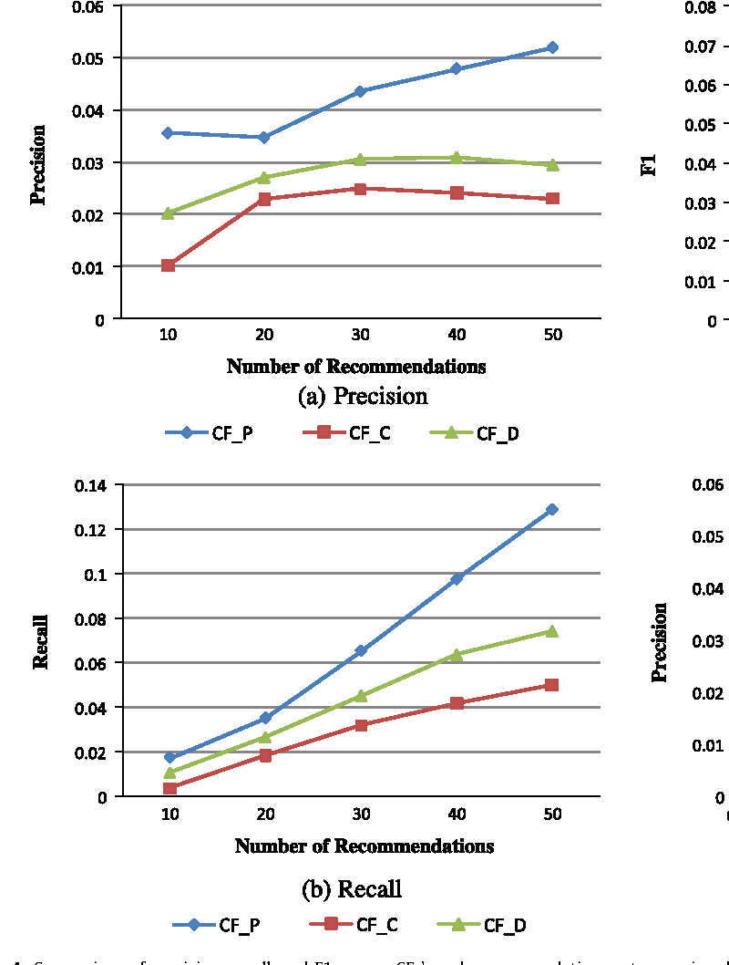
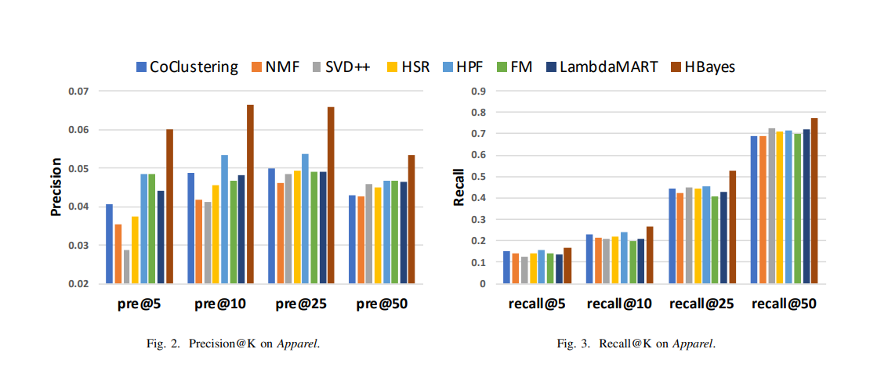
A hybrid online-product recommendation system: Combining implicit rating-based collaborative filtering and sequential pattern analysis
Hierarchical Bayesian Personalized Recommendation: A Case Study and Beyond

Slide 26
결론

Slide 27
결론
1. 결론 요약
결론 1
-. 정량적 지표로만 확인했을 땐 단순 user-user 협업필터링이 A-1, A-3안보다 더 우수
-. But 정성적으로 확인했을 때 다음 사유로 A-1, A-3이 더 우수한 것으로 판단 ① 추천 적정성 : 사용자 경험 차원에서 A-1, A-3이 user-user 협업 필터링보다 더 적절한 결과를 추천
② 성능 개선 가능성 : 추천 실패 사례수가 2.5배에 이르고 추가적인 개선이 불가능하여 A-1, A-3안이 더 우수한 것으로 보임
결론 2
-. 정량적 지표로 확인했을 때 Precision / Recall은 0.02 / 0.04 수준으로 유사 연구들과 비교해봤을 때 평균적인 성능으로 판단
-. 정성적으로 확인했을 때 유사한 스타일과 같은 카테고리를 기반으로 추천을 수행하기 때문에 사용자 경험 차원에서 적절한 추천 결과를 보여주는 것으로 판단

Slide 28
결론
2. 연구의 한계 향후 시사점
연구의 한계
-. 연구 환경의 한계 : GPU 활용이 불가능하고, 메모리가 작은 현 연구 환경에서 좀 더 장기간 / 좀 더 많은 변수를 활용 / Matrix Factorization같은 좀 더 상호간의 연결성을 강조하는 방법론 활용에 한계
향후 시사점
-. 향후 연구 환경이 개선되고, 유저들이 Wishlist / 단골 브랜드 추가를 더 적극적으로 수행할 경우 추천 성능과 Cold-start 문제 해결에 진전이 있을 것으로 기대
-.

Slide 29
참고문헌
S.M Mahdi Seyednezhad et.al, “A Review on Recommendation Systems: Context-aware to Social-based”, Arxiv(2018),
Zitao Liu Et.al, “Hierarchical Bayesian Personalized Recommendation”, Arxiv(2019)
Keunho Choi et.al, “A hybrid online-product recommendation system: Combining implicit rating-based collaborative filtering and sequential pattern analysis”, Electronic Commerce Research and Applications Vol 11, Issue 4(2012), pp 309-317
Paul Convington, Jay Adams and Emre Sargin, “Deep Neural Networks for YouTube Recommendations”, RecSys '16: Proceedings of the 10th ACM Conference on Recommender Systems(2016), pp 191-198

Slide 30
부록

Slide 31
데이터 흐름
1. A-1 알고리즘 데이터 흐름
VAR 충격 반응 함수 설명
1) 흐름도 얼개
②-1 카테고리 데이터 전처리
Product_profile_numpy (카테고리 정보)
-. 데이터 처리 프로세스
① 상품 정보 전처리 : 카테고리 정보를 Json에서 추출하여 orderseries와 Merge
②-1 카테고리 데이터 전처리 : 카테고리 정보를 Pivoting하여 A_1 알고리즘에 전달
②-2 위시리스트 전처리 : orderseries와 wishlist를 Merge
②-3 단골브랜드 전처리 : orderseries와 단골브랜드List를 Merge 후 기준에 따라 소수 사례는 Filtering 수행
③ 위시리스트 피보팅 : wishes_reduce를 피보팅하여 희소행렬(coo_matrix)로 변환
④ SVD Matrix Factorization : 암시적 정보(Implicity Information)를 표면화하기 위해 SVD 행렬분해 후 재조합 수행
⑤ 단골브랜드 Top –N 유사도 도출 : 단골브랜드(Favorite_pivot) 기반으로 각 바이어ID별 최다 유사도 바이어ID 짝을 도출
⑥ 타겟 상품 전처리 / 상품 전처리: 단골브랜드(Favorite_pivot) 기반으로 각 바이어ID별 최다 유사도 바이어ID 짝을 도출
① 상품 정보
전처리
②-2
위시리스트 전처리
Wishes_
reduced
③ 위시리스트
피보팅
Orderseries_
mechandise
②-3 단골 브랜드 전처리
Favorite _pivot
④ SVD
Factorizati-on
Csm
_total
⑤ 단골브랜드
Top-N
유사도 도출
result
⑥ 타겟 상품 전처리
⑥ 상품 전처리
Target_Product
_list
Product
_list
A_1 알고리즘
Wishes _coo

Slide 32
데이터 흐름
1. A-1 알고리즘 데이터 흐름
VAR 충격 반응 함수 설명
2) ① 상품 정보 전처리
-. 투입 데이터
① dataframe_product(상품 데이터프레임
② dataframe_orderseries(주문 데이터 프레임)
-. 데이터 처리 프로세스
① dataframe_product에서 이미지 정보, 카테고리 정보를 Json에서 추출 ➔ merchandise_reduced
② dataframe_orderseries와 merchandised_reduced merge ➔ orderseries_merchandise
-. 산출 데이터
① merchandise_reduced(pandas DataFrame)
② orderseries_merchandise(pandas DataFrame)
Dataframe
_product
Dataframe
_orderseries
① Image,
Category json 추출
② merge
Merchandise
_reduced
Orderseries
_merchandise

Slide 33
데이터 흐름
1. A-1 알고리즘 데이터 흐름
VAR 충격 반응 함수 설명
3) ②-1 카테고리 데이터 전처리
-. 투입 데이터
① orderseries_merchandise
② favorite_pivot
-. 데이터 처리 프로세스
① orderseries_merchandise에서 3-depth까지의 카테고리 내용을 하나로 통합 후 상품ID를 인덱스로, 카테고리(통합)을 열로 갖는 테이블로 Pivoting ➔ product_profile_numpy
② product_profile_numpy에서 인덱스번호 – 상품ID 짝 딕셔너리를 추출 ➔ product_profile_Id
③ favorite_pivot에서 인덱스번호 – 바이어ID 짝 딕셔너리를 추출 ➔ favorite_pivot_Id_set
-. 산출 데이터
① product_profile_numpy(numpy array)
② product_profile_Id(dict)
③ favorite_pivot_Id_set(dict)
Orderseries
_merchandise
Favorite
_pivot
3-depth 카테고리를 하나로 통합
인덱스번호 – 바이어ID 짝 딕셔너리 추출
Pivoting
Product
_profile
_numpy
Product
_profile
_id
Favorite
_pivot
_id_set

Slide 34
데이터 흐름
1. A-1 알고리즘 데이터 흐름
VAR 충격 반응 함수 설명
4) ②-2 위시리스트 전처리
-. 투입 데이터
① dataframe_wishes(위시리스트 추가 내역)
② orderseries_merchandise
-. 데이터 처리 프로세스
① favorite_brand와 orderseries_merchandise Merge
② 바이어ID와 상품ID를 각각 인덱스와 짝지은 딕셔너리 추출
-. 산출 데이터
① wishes_reduced(pandas Dataframe)
② buyerId_dict(dict)
③ productid_dict(dict))
Dataframe_
wishes
Orderseries
_merchandise
Merge
인덱스번호 – 바이어ID 짝 딕셔너리 추출
인덱스번호 – 상품ID 짝 딕셔너리 추출
buyerId_
dict
Wishes_
reduced
productid_
dict

Slide 35
데이터 흐름
1. A-1 알고리즘 데이터 흐름
VAR 충격 반응 함수 설명
5) ②-3 단골브랜드 전처리
Favorite
_brand
Orderseries
_merchandise
-. 투입 데이터
① favorite_brand
② orderseries_merchandise
-. 데이터 처리 프로세스
① favorite_brand와 orderseries_merchandise Merge
② 바이어ID를 인덱스로, 브랜드ID를 열로 갖는 행렬로 Pivoting
③ log(바이어ID별 단골브랜드 추가 개수) > 1.3 이면서 log(브랜드ID별 추가한 바이어명수) > 2인 행만 필터링
-. 산출 데이터
① favorite_pivot
Merge
Pivoting
삭제
No
If Log(바이어ID별 단골브랜드 추가 개수) > 2
Yes
전치(Transpose)
삭제
No
If Log(브랜드ID별 추가한 바이어 명수) > 2
Yes
Favorite_pivot

Slide 36
데이터 흐름
1. A-1 알고리즘 데이터 흐름
VAR 충격 반응 함수 설명
6) ③ 위시리스트 피보팅
-. 투입 데이터
① orderseries_merchandise
② favorite_pivot ③ wishes_reduced
-. 데이터 처리 프로세스
① wishes_reduced의 인덱스 정보를 buyerId_dict에서 조회하여 바이어ID 정보로 전환
② wishes_reduced의 인덱스 정보를 productId_dict에서 조회하여 상품ID 정보로 전환
③ scipy의 coo_matrix를 이용하여 pivoting과 동시에 희소행렬화 수행
-. 산출 데이터
① wishes_coo
buyerId
_dict
Wishes
_reduced
Productid
_dict
buyerId_dict 조회
ProductId
_dict 조회
Pivoting
희소행렬화
Wishes_coo

Slide 37



데이터 흐름
1. A-1 알고리즘 데이터 흐름
VAR 충격 반응 함수 설명
7) ④ SVD Matrix Factorization + 코사인 유사도
Favorite_pivot
-. 투입 데이터
① favorite_pivot
-. 데이터 처리 프로세스
① 특이값 분해(SVD)를 통해 $U$, $S$, $V^{T}$ 행렬을 도출
② 특이값의 누적합이 90%인 축을 도출
평가가 이루어지지 않은 암묵적 선호(Implicity Favorite)를 재조합 행렬에서 표출화하기 위해
특이값(Singular Value)이 큰 순으로 도출되는 SVD 특성상 비중이 낮은 기저(= 10% 노이즈)를 제거하기 위해
③ 해당 축까지의 특이벡터와 특이값을 필터링하여 재조합
④ 재조합 행렬의 코사인 유사도 행렬 도출
-. 산출 데이터
① csm_total(재조합 행렬의 코사인 유사도 행렬)
④ Numpy SVD
행렬분해
U
S
$$V^{T}$$
$$where\left(\frac{cumsum\left(s\right)}{sum\left(s\right)}<0.9\right)$$
해당 축까지
재조합
Order_matrix_
reconstruct
Cosine 유사도 계산
Csm_total

Slide 38
데이터 흐름
1. A-1 알고리즘 데이터 흐름
VAR 충격 반응 함수 설명
8) ⑤ 단골브랜드 Top-N 유사도 도출(Profiling_engine)
Csm_total
-. 투입 데이터
① csm_total
-. 데이터 처리 프로세스
① 특정 역치 이하의 값은 내부처리를 위해 NaN으로 처리
② NaN이 아닌 요소의 인덱스 정보 저장 ➔ list_ind
③ 전부 다 NaN인경우(=list_ind의 길이가 0) ➔ result, params를 전부 NaN으로 처리하고 반환
④NaN값을 포함하는 내림차순 정렬 서브루틴 (sorting_except_nan) 실행
➔ NaN값을 포함한 상태로 numpy sorting 알고리즘을 활용할 경우 내림차순 정렬이 제대로 되지 않음
-. 산출 데이터
① result(각 바이어별 top-n 유사도 바이어 ID 목록, dict)
특정 역치 이하 요소 NaN 처리
NaN이 아닌 요소의 인덱스 저장
result
(all NaN)
List_ind
Params
(all NaN)
Yes
Len(List_ind) == 0
No
List_ind 요소만 뽑아
내림차순 정렬
그 외 요소
NaN 처리
<Sorting_except_nan>
vstack
result

Slide 39
데이터 흐름
1. A-1 알고리즘 데이터 흐름
VAR 충격 반응 함수 설명
9) ⑥ 타겟 상품 전처리
Orderseries_
merchandise
result
Favorite_pivot
-. 투입 데이터
① orderseries_merchandise
② favorite_pivot
③ result
-. 데이터 처리 프로세스
① result의 요소 개수(= 대상 바이어ID의 수)만큼 순회
② favorite_pivot에서 역으로 현재 순서의 바이어ID(=타겟 바이어ID)를 조회
③ 타겟 바이어 ID가 구매한 상품ID를 orderseries_merchandise에서 추출
④ 상품ID 목록을 Target_product_list에 append
-. 산출 데이터
① target_product_list
For len(result)
Favorite_pivot에서
타겟 바이어ID 조회
타겟 바이어ID가 구매한 상품ID 추출
Target_product_list에
append
Target_product_list

Slide 40
데이터 흐름
1. A-1 알고리즘 데이터 흐름
VAR 충격 반응 함수 설명
10) ⑥ 상품 전처리
Orderseries_
merchandise
result
Favorite_pivot
-. 투입 데이터
① orderseries_merchandise
② favorite_pivot
③ result
-. 데이터 처리 프로세스
① result의 요소 개수(= 대상 바이어ID의 수)만큼 순회
② favorite_pivot에서 타겟 바이어ID와 유사하다고 판단한 Top-N 바이어 ID 목록을 추출 ➔ buyer_list
③ buyer_list들이 구매한 구매 내역을 추출
④ 상품ID 목록을 product_list에 append
-. 산출 데이터
① product_list
For len(result)
Result[n]에서 NaN이 아닌
바이어 ID 목록 추출
Buyer_list
Buyer_list의
구매 내역 추출
product_list에
append
product_list

Slide 41
데이터 흐름
1. A-1 알고리즘 데이터 흐름
VAR 충격 반응 함수 설명
11) A-1 알고리즘부
Target_product
_list
Product_list
-. 투입 데이터
① target_product_list
② product_list
③ product_profile_numpy
④ product_profile_ID
⑤ favorite_pivot_id_set
⑥ productid_set
⑦ wishes_coo
-. 데이터 처리 프로세스
① target_product_list, product_list 준비
② productId 리스트에 해당하는 카테고리 행렬 추출
③ 코사인 유사도를 이용해 동일 카테고리 추출
모든 상품을 대상으로 카테고리 항목 유사도를 계산
product_engine을 통해 100% 동일한 카테고리를 갖는 상품목록 추출
If 중복제거 = True
no
yes
타겟 바이어가 구매한 상품은
Product_list에서 제거
Product_profile
_numpy
카테고리 행렬에서
타겟 바이어 상품의 데이터 추출
Cosine 유사도 계산
Profiling_engine
[ 8) 참고 ]
다음페이지

Slide 42
데이터 흐름
1. A-1 알고리즘 데이터 흐름
11) A-1 알고리즘부(계속)
Product_profile_ID
전페이지에서
-. 투입 데이터
① target_product_list
② product_list
③ product_profile_numpy
④ product_profile_ID
⑤ favorite_pivot_id_set
⑥ productid_set
⑦ wishes_coo
-. 데이터 처리 프로세스
④ 직전 추출한 상품목록 중 위시리스트 존재 상품만 필터링
⑤ result_dict 요소 개수만큼 순회
- 상품ID로 위시리스트 행렬 데이터 추출
코사인 유사도 계산 후 profiling_engin을 통해 [Top-K] or [x > Threshold]인 상품 목록 추출 ➔ retrieval_dict
⑥ 상품목록에 해당하는 코사인 유사도 추출 ➔ params_dict
-. 산출 데이터
① retrieval_dict, params_dict
Key – value 전치
인덱스 -> 상품ID 변환
ID_product_profile
위시리스트 존재
상품ID만 필터링
Favorite_pivot_Id_set
Result_dict
For len(result_dict)
상품Id를 인덱스로 변환 후
위시리스트 행렬 조회
productid_set
Cosine 유사도 계산
Wishes_coo
Profiling_engine
[ 8) 참고 ]
Retrieval_dict
Params_dict

Slide 43
데이터 흐름
2. A-3 알고리즘 데이터 흐름
VAR 충격 반응 함수 설명
1) 흐름도 얼개
②-1 카테고리 데이터 전처리
-. 데이터 처리 프로세스
① 상품 정보 전처리 : 카테고리 정보를 Json에서 추출하여 orderseries와 Merge
②-1 카테고리 데이터 전처리 : 카테고리 정보를 Pivoting하여 A_1 알고리즘에 전달
②-2 위시리스트 전처리 : orderseries와 wishlist를 Merge
②-3 단골브랜드 전처리 : orderseries와 단골브랜드List를 Merge 후 기준에 따라 소수 사례는 Filtering 수행
③ 위시리스트 피보팅 : wishes_reduce를 피보팅하여 희소행렬(coo_matrix)로 변환
④ SVD Matrix Factorization : 암시적 정보(Implicity Information)를 표면화하기 위해 SVD 행렬분해 후 재조합 수행
⑤ 단골브랜드 Top –N 유사도 도출 : 단골브랜드(Favorite_pivot) 기반으로 각 바이어ID별 최다 유사도 바이어ID 짝을 도출
※ <①, ②-1, ②-2, ②-3, ③, ④, ⑤>는 A-1 알고리즘의 설명 참조
① 상품 정보
전처리
②-2
위시리스트 전처리
Wishes_
reduced
③ 위시리스트
피보팅
Orderseries_
mechandise
②-3 단골 브랜드 전처리
④ SVD
Factorizati-on
Csm
_total
⑤ 단골브랜드
Top-N
유사도 도출
Favorite _pivot
Result_buyer
A_3 알고리즘
Wishes _coo

Slide 44
데이터 흐름
1. A-3 알고리즘 데이터 흐름
VAR 충격 반응 함수 설명
1) A-3 알고리즘부
Favorite_pivot
Wishes_reduced_
dict
-. 투입 데이터
① favorite_pivot
② wishes_coo
③ result_buyer
④ wishes_result_dict
⑤ productid_dict
⑥ IdBuyer_dict
-. 데이터 처리 프로세스
① favorite_pivot, wishes_reduced_dict 준비
② 타겟바이어, 유사바이어들이 위시리스트에 추가한 상품들의 카테고리 정보들을 추출 후 Flattened ➔ 카테고리 정보 행렬
③ 카테고리 정보 행렬의 ‘카테고리값‘, ‘상품ID’의 인덱스-값 딕셔너리를 저장
④ 카테고리 인덱스 표준화
각각의 상품ID가 갖고있는 카테고리 정보가 다르기 때문에 인덱스 정보가 다름
이를 하나로 통합(표준화)하고 빈공간은 0행렬로 채움
Wishes_reduced_dict에서
상품ID의 카테고리 정보 추출
카테고리 인덱스 표준화
no
If 중복제거 = True
Cosine 유사도 계산
yes
타겟 바이어가 구매한 상품은
Result_wishes_prod에서 제거
Profiling_engine
[ 8) 참고 ]
‘카테고리값’, ‘상품ID’의
인덱스를 딕셔너리 저장
Rows_dict_prod
다음페이지

Slide 45
데이터 흐름
1. A-3 알고리즘 데이터 흐름
11) A-3 알고리즘부(계속)
전페이지에서
-. 투입 데이터
① favorite_pivot
② wishes_coo
③ result_buyer
④ wishes_result_dict
⑤ productid_dict
⑥ IdBuyer_dict
-. 데이터 처리 프로세스
④ 직전의 상품목록 인덱스를 상품ID로 변환 ➔ result_dict
⑤ result_dict 요소 개수만큼 순회
- 상품ID로 위시리스트 행렬 데이터 추출
코사인 유사도 계산 후 profiling_engin을 통해 [Top-K] or [x > Threshold]인 상품 목록 추출 ➔ final_dict
⑥ final_dict 처리
인덱스를 바이어ID로 변환 ➔ retrieval_dict
Final_dict 상품ID에 해당하는 코사인 유사도 ➔params_dict
-. 산출 데이터
① retrieval_dict, params_dict
Rows_dict_prod
인덱스 -> 상품ID 변환
위시리스트 존재
상품ID만 필터링
For len(result_dict)
상품Id를 인덱스로 변환 후
위시리스트 행렬 조회
productid_dict
Cosine 유사도 계산
Wishes_coo
Profiling_engine
[ 8) 참고 ]
IdBuyer_dict
인덱스를 바이어ID로 변환
Retrieval_dict
Params_dict

